Slide 1
«Формирование здорового образа жизни у дошкольников посредством обучения диафрагмальному дыханию на тренажере «БОС-Дыхание»»
Составитель:
Кардашина Людмила Николаевна
учитель-логопед ВКК
ГОКрасноуфимск

Slide 2
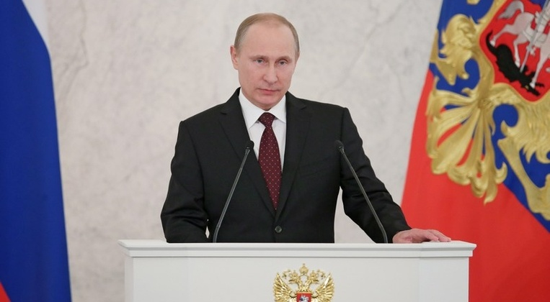
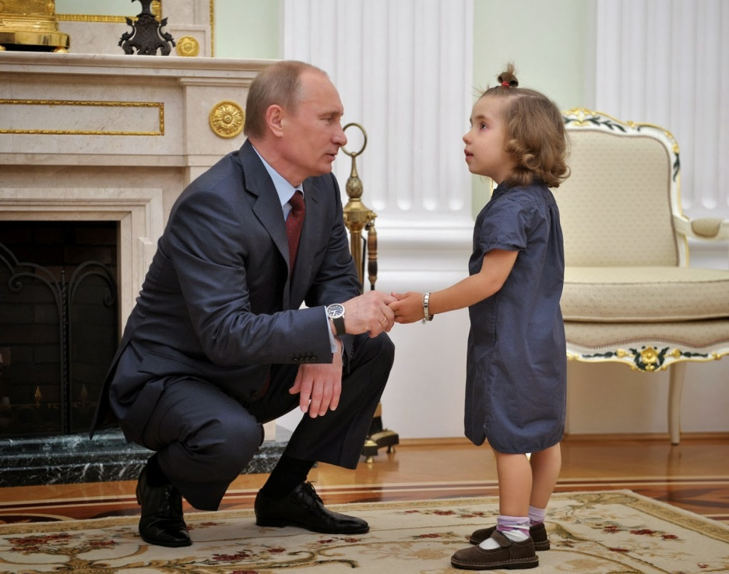

Slide 3
Что такое «здоровье» ?
«Состояние полного физического, психического и социального благополучия, а не только отсутствие болезней или физических дефектов». (ВОЗ)

Slide 4
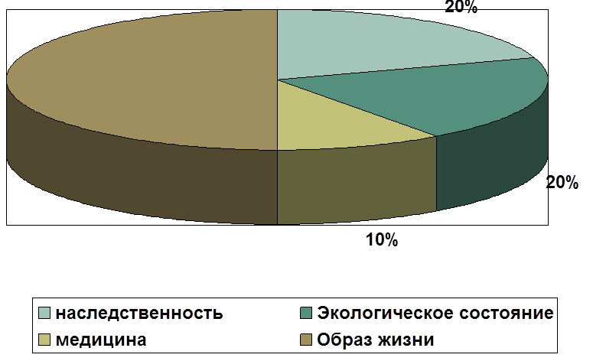
От чего зависит состояние здоровья ?

Slide 5
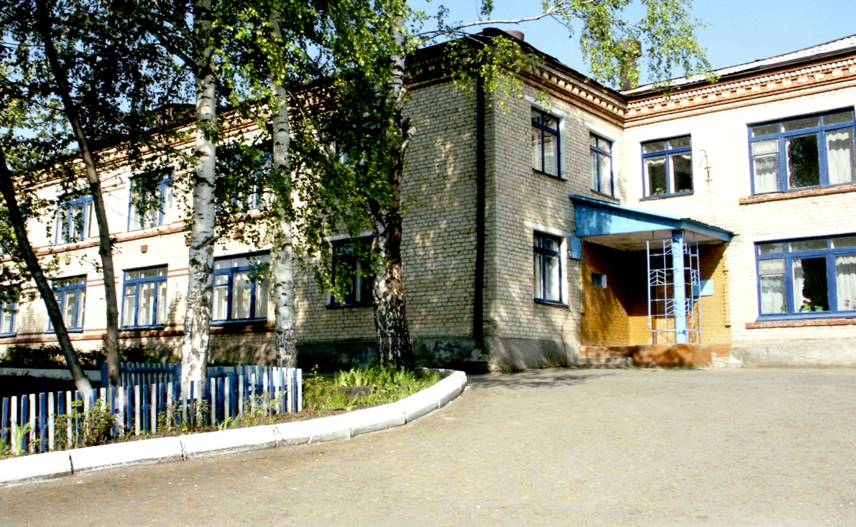
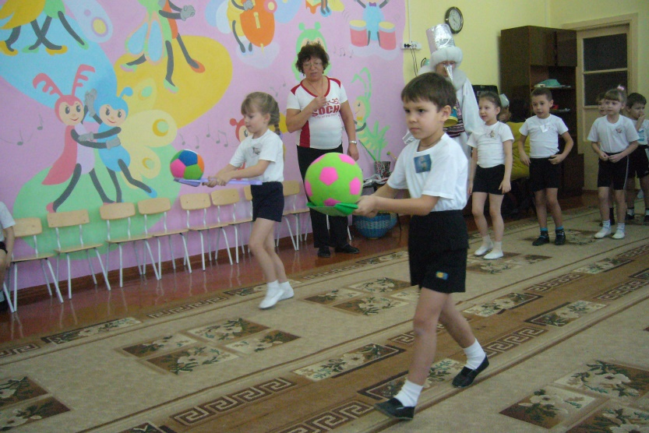
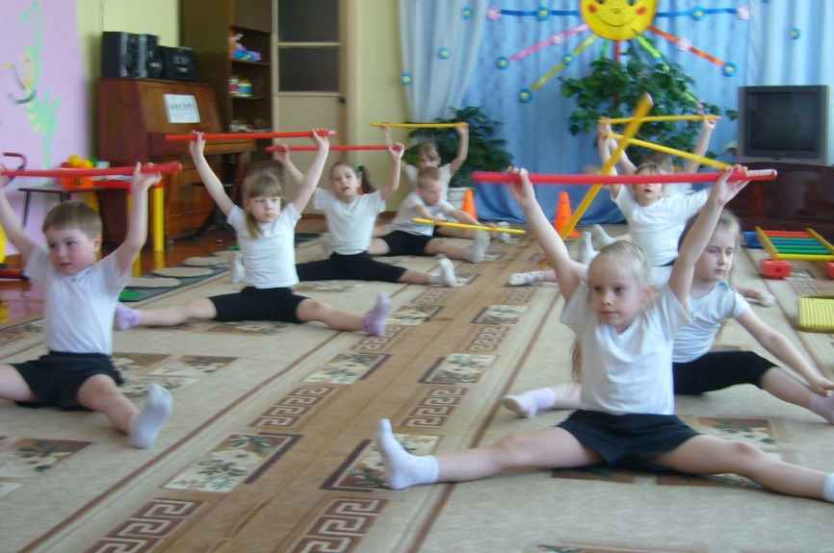
У
А
В
Б
И

Slide 6
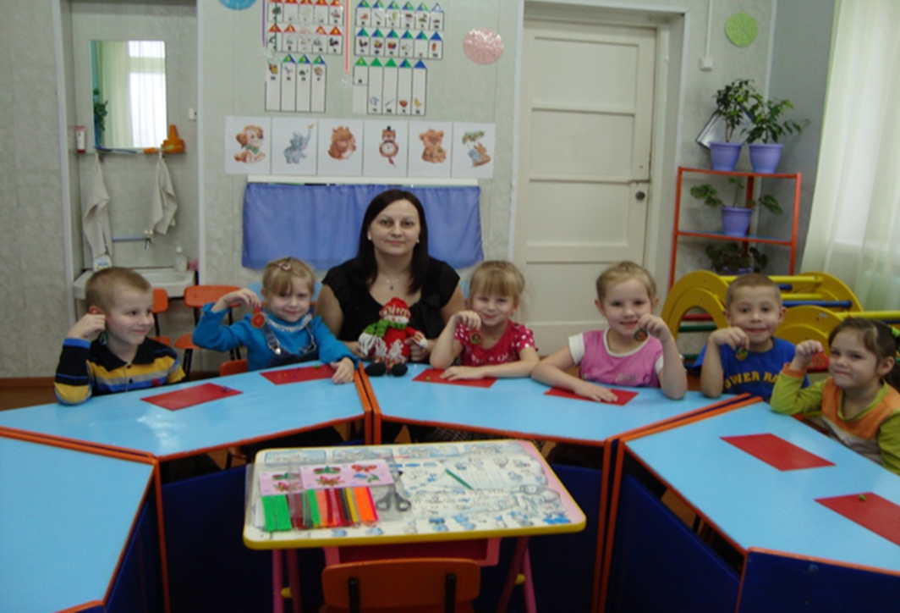



Группа компенсирующего вида для детей с ТНР

Slide 7

Здоровьесберегающие технологии
сохранение
поддержание
обогащение

Slide 8

Классификация здоровьесберегающих технологий
медико-профилактические
физкультурно-оздоровительные
образовательные
обеспечения социально-психологического благополучия
обучения здоровому образу жизни
коррекционные

Slide 9

ТЕХНОЛОГИЯ БОС

Slide 10


Slide 11
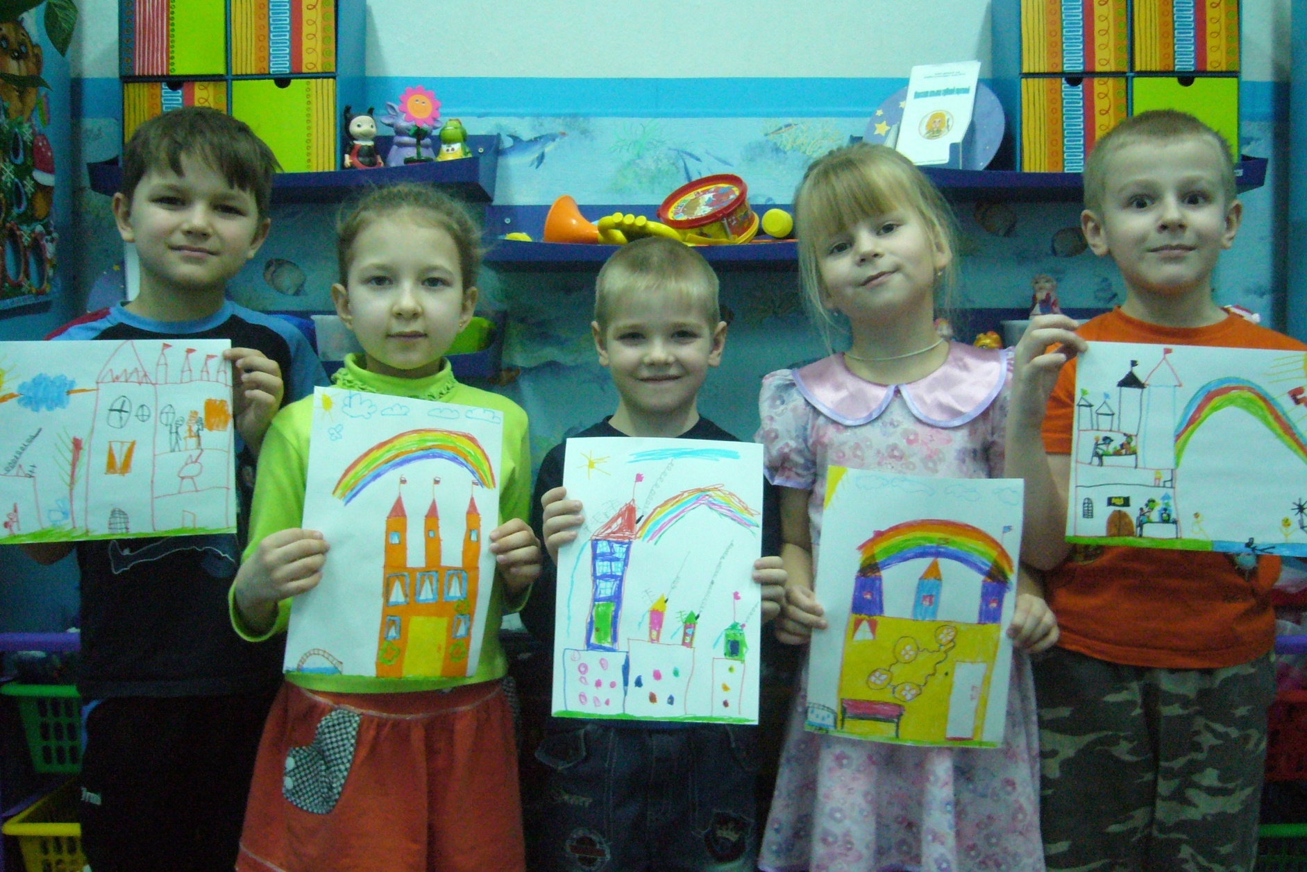
Б
С
И
У
А
В

Slide 12
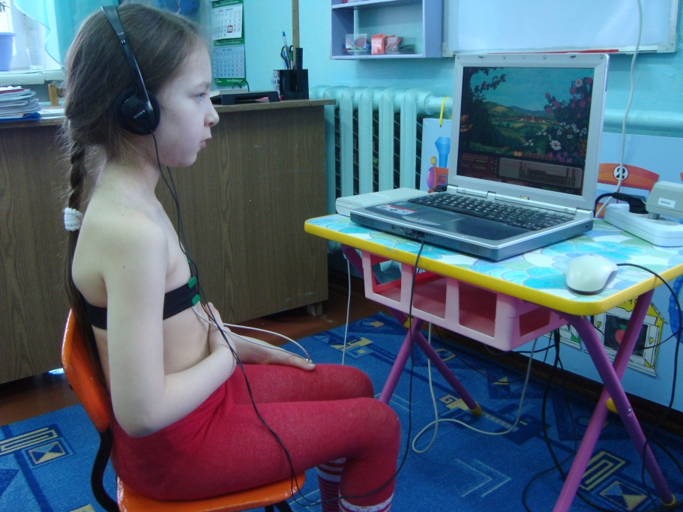
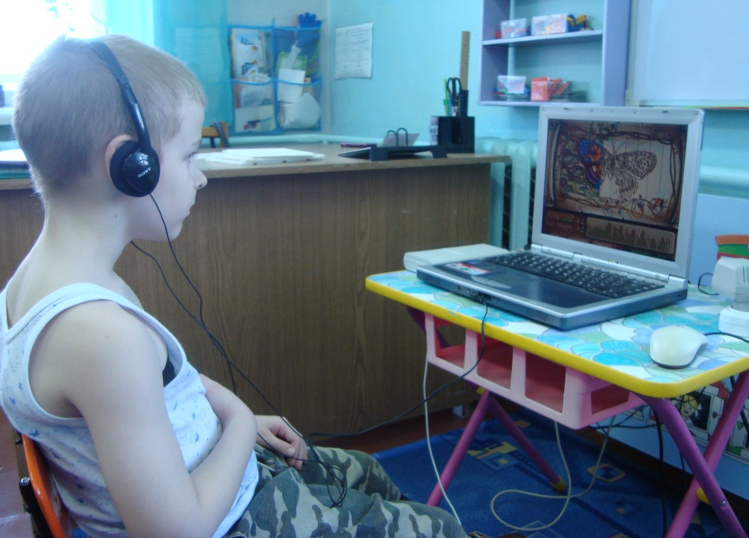
Занятия на тренажере «БОС-Дыхание»

Slide 13
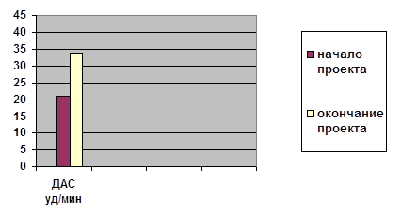
Динамика состояния дыхательной функции дошкольников

Slide 14
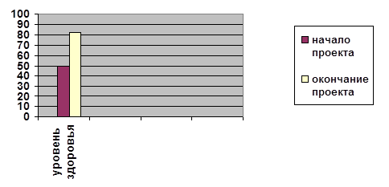
Уровень состояния здоровья дошкольников

Slide 15
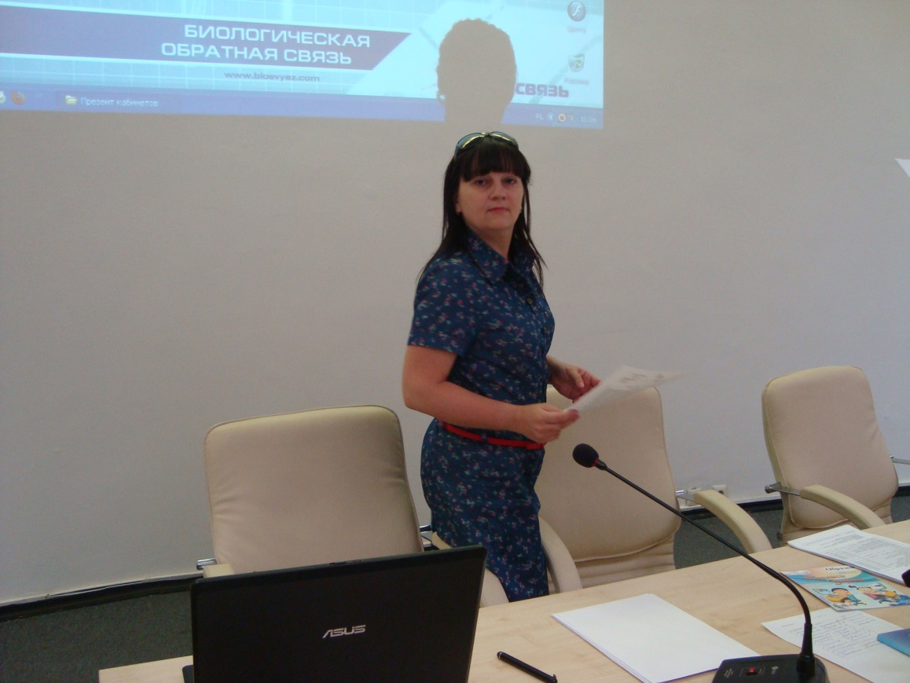


Slide 16

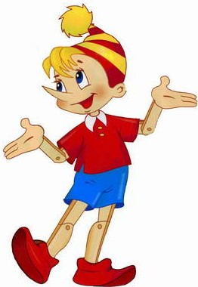


Спасибо за внимание!
Б
А
В

